Slide 1
Etapa 8: Cuidados Paliativos na APS e na AAE Oficina de Planejamento SMS
ORIENTAÇÕES:
Fonte de título: calibri (Light Títulos) 40 - branco
Alinhada à direita
Não reposicionar
Não inserir imagens

Slide 2
Cheguei!
Sou a Zezé e estou aqui para apoiar vocês!
Para nossa maior integração, vou compartilhar quatro fatos sobre mim:
Todo mundo acha que Zezé é meu apelido, mas não é, viu? É meu nome! Zezé e com muito orgulho!
Tem a ver com, digamos, minha criação. Eu não sou um desenho e nem um holograma tá? Eu sou toda feita em 3D!
Sou uma profissional virtual e estou aqui pra apoiar na produção de sentido entre conceitos e atividades apresentadas com a realidade do seu contexto de trabalho.
É possível me encontrar no conteúdo EaD,
nos materiais de apoio e até mesmo no e-Planifica, nossa plataforma virtual.

Slide 4
Material de Apoio – Parte I
ORIENTAÇÕES:
Fonte de título: calibri (Light Títulos) 40 - branco
Alinhada à direita
Não reposicionar
Não inserir imagens

Slide 5
Apresentação da Etapa 8
ORIENTAÇÕES:
Fonte de título: calibri (Corpo) 36 - azul
Não reposicionar
Não inserir imagens

Slide 6
Objetivo Geral
Apresentar aos profissionais de saúde da APS e da AAE conceitos, processos e ferramentas relacionados a Cuidados Paliativos para promoção da oferta precoce e integrada de uma abordagem paliativa completa visando usuários, família, cuidadores e comunidade.

Slide 7
Objetivos Específicos
ORIENTAÇÕES:
Slide corpo GESTÃO
Fonte de sub-título: calibri 28 - branco
Corpo do texto: calibri 22 –
Manter os marcadores
Máximo cinco tópicos por slide
Tópicos alinhados à esquerda
Compreender os conceitos e princípios relacionados aos Cuidados Paliativos
Relacionar os Cuidados Paliativos com os macroprocessos da APS e AAE
Identificação de ações relacionadas aos Cuidados Paliativos realizadas pelas equipes
Compreender a importância da Abordagem Paliativa Completa e o papel de cada profissional neste contexto
Identificar precocemente pessoas elegíveis para Cuidados Paliativos no território de abrangência
Aplicar ferramentas relacionadas aos Cuidados Paliativos
Completando uma estratégia de cuidado do cuidado a ser ao Plano de Cuidados adequados e integrados pela AAE

Slide 8
Desenho da Etapa
ORIENTAÇÕES:
Slide corpo GESTÃO
Fonte de sub-título: calibri 28 - branco
Corpo do texto: calibri 22 –
Manter os marcadores
Máximo cinco tópicos por slide
Tópicos alinhados à esquerda
WORKSHOP 8
OFICINA TUTORIAL 8.1 APS
OFICINA TUTORIAL 8.2
APS
OFICINA TUTORIAL 8.3 INTEGRADA APS e AAE
Cuidados Paliativos: Conceitos importantes e desmistificações
Quem pode se beneficiar de cuidados paliativos? Ferramentas de Elegibilidade
Registro da Abordagem Paliativa Completa
Abordagem Paliativa Integrada
Cuidados Paliativos e a sua relação com os macroprocessos da APS e AAE
Planejando o Cuidado Frente à Possibilidade de Morte
OFICINA TUTORIAL 8.1 AAE
OFICINA TUTORIAL 8.2
AAE
Quem pode se beneficiar de cuidados paliativos? Ferramentas de Elegibilidade
Macroprocessos Educacional e Supervisional no apoio a Abordagem Paliativa
Oficina de Comunicação como ferramenta do cuidado
Abordagem Paliativa Completa

Slide 9
Definição de Cuidados Paliativos
ORIENTAÇÕES:
Slide corpo GESTÃO
Fonte de sub-título: calibri 28 - branco
Corpo do texto: calibri 22 –
Manter os marcadores
Máximo cinco tópicos por slide
Tópicos alinhados à esquerda
Cuidado holístico ativo voltado ao indivíduo com sério sofrimento atrelado a uma condição de saúde grave, em qualquer fase do ciclo de vida, especialmente próximo na fase final de vida. Ele visa melhor qualidade de vida para o paciente, seus familiares e cuidadores. (IAHPC,2019)

Slide 10
Quem pode se beneficiar de Cuidados Paliativos no SUS
ORIENTAÇÕES:
Slide corpo GESTÃO
Fonte de sub-título: calibri 28 - branco
Corpo do texto: calibri 22 –
Manter os marcadores
Máximo cinco tópicos por slide
Tópicos alinhados à esquerda
Buscar o descritor "cuidados paliativos"
PORTARIA DE CONSOLIDAÇÃO Nº 2, DE 28 DE SETEMBRO DE 2021
Consolidação das normas sobre as políticas nacionais de saúde do Sistema Único de Saúde.
Fonte: https://bvsms.saude.gov.br/bvs/saudelegis/gm/2017/prc0002_03_10_2017.html

Slide 11
Política Nacional de Atenção Básica
Portaria nº 2.436, de 21 de setembro de 2017
ORIENTAÇÕES:
Slide corpo GESTÃO
Fonte de sub-título: calibri 28 - branco
Corpo do texto: calibri 22 –
Manter os marcadores
Máximo cinco tópicos por slide
Tópicos alinhados à esquerda
A Atenção Básica é o conjunto de ações de saúde individuais, familiares e coletivas que envolvem promoção, prevenção, proteção, diagnóstico, tratamento, reabilitação, redução de danos, cuidados paliativos e vigilância em saúde, desenvolvida por meio de práticas de cuidado integrado e gestão qualificada, realizada com equipe multiprofissional e dirigida à população em território definido, sobre as quais as equipes assumem responsabilidade sanitária

Slide 12
Resolução Nº 41
ORIENTAÇÕES:
Slide corpo GESTÃO
Fonte de sub-título: calibri 28 - branco
Corpo do texto: calibri 22
Manter os marcadores
Máximo cinco tópicos por slide
Tópicos alinhados à esquerda
A oferta de cuidados paliativos envolve a APS, assim como a AAE e demais serviços de atenção à saúde, e só pode ser proporcionada através da capacitação da rede usual de assistência e reorganização dos processos de trabalho já existentes.

Slide 13
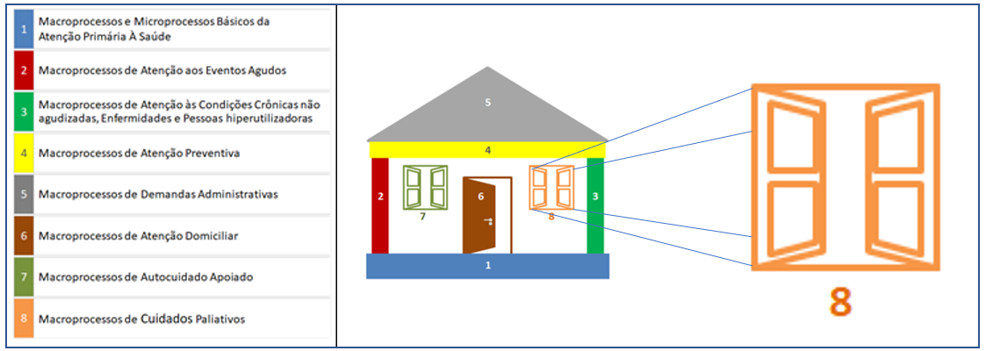
Macroprocessos de Cuidados Paliativos na Construção Social da APS
ORIENTAÇÕES:
Slide corpo GESTÃO
Fonte de sub-título: calibri 28 - branco
Corpo do texto: calibri 22
Manter os marcadores
Máximo cinco tópicos por slide
Tópicos alinhados à esquerda
(Adaptado de MENDES et al, 2019)

Slide 14
Macroprocessos de Cuidados Paliativos na Construção Social da APS
ORIENTAÇÕES:
Slide corpo GESTÃO
Fonte de sub-título: calibri 28 - branco
Corpo do texto: calibri 22
Manter os marcadores
Máximo cinco tópicos por slide
Tópicos alinhados à esquerda
Os macroprocessos de cuidados paliativos visam promover melhoria na qualidade de vida das pessoas, seus familiares e cuidadores através de assistência que contemple o cuidado integral a pessoa considerando suas múltiplas dimensões, respeito a autonomia e aos valores de cada um
(MENDES et al, 2019)

Slide 15
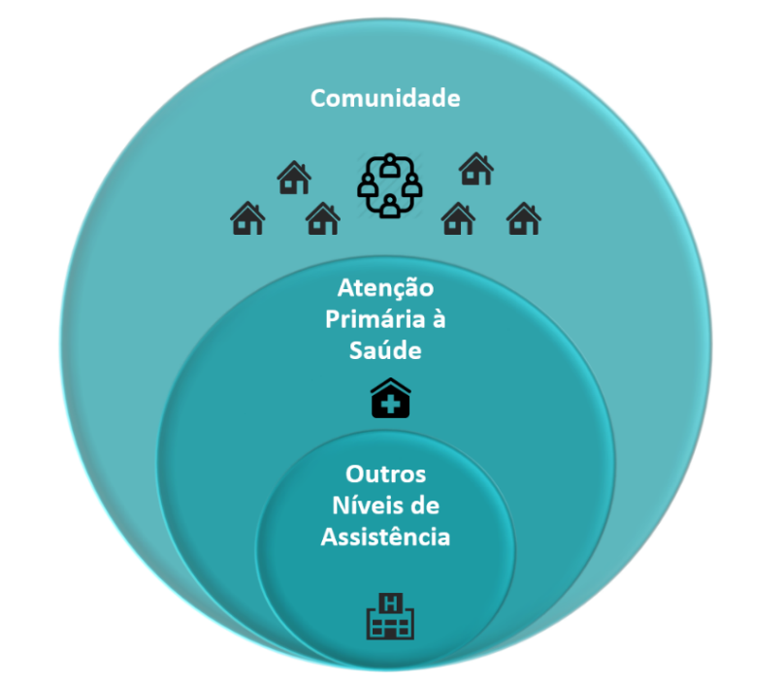
Macroprocessos de Cuidados Paliativos na Construção Social da APS
ORIENTAÇÕES:
Slide corpo GESTÃO
Fonte de sub-título: calibri 28 - branco
Corpo do texto: calibri 22
Manter os marcadores
Máximo cinco tópicos por slide
Tópicos alinhados à esquerda
A APS é um ponto de atenção à saúde essencial para promover cuidados paliativos de forma precoce
Conhece e acompanha a pessoa em todas as fases da vida e por todo o ciclo de uma condição de saúde:
-> antes de um adoecimento -> no diagnóstico -> ao longo da evolução da doença até o momento da morte -> seguimento da família no processo de luto e para além dele
Assistência em cuidados paliativos no cenário comunitário, no território, próximo ao contexto de vida da pessoa cuidada
(WHO, 2018)

Slide 16
Cuidados Paliativos e os Macroprocessos da AAE
ORIENTAÇÕES:
Slide corpo GESTÃO
Fonte de sub-título: calibri 28 - branco
Corpo do texto: calibri 22
Manter os marcadores
Máximo cinco tópicos por slide
Tópicos alinhados à esquerda
Os cuidados paliativos não são estabelecidos em função de diagnósticos ou doenças, mas sim pelas necessidades subjetivas que permeiam o adoecimento (MENDES et al, 2019).
Ao existir uma condição de saúde, pode existir sofrimento relacionado a ela, seja ela aguda, subaguda ou crônica, independentemente da complexidade vinculada a dimensão física (HIGHET et al, 2013; MENDES, 2019).
Porém, com o avançar da doença, é esperado que as demandas paliativas aumentem de forma progressiva. Isso significa que a proporção de pessoas elegíveis para abordagem paliativa completa é maior entre usuários com condição crônica de saúde complexa.

Slide 17
Cuidados Paliativos e os Macroprocessos da AAE
ORIENTAÇÕES:
Slide corpo GESTÃO
Fonte de sub-título: calibri 28 - branco
Corpo do texto: calibri 22
Manter os marcadores
Máximo cinco tópicos por slide
Tópicos alinhados à esquerda
Abordagem paliativa completa deve ser executada de forma integrada à rotina da APS e incluída entre as necessidades a serem assistidas no compartilhamento do cuidado com a Atenção Ambulatorial Especializada, onde os profissionais de saúde da AAE, independentemente da linha de cuidado, devem conhecer ferramentas de cuidados paliativos e apoiar as equipes da APS.

Slide 18
Cuidados Paliativos e os Macroprocessos da AAE
ORIENTAÇÕES:
Slide corpo GESTÃO
Fonte de sub-título: calibri 28 - branco
Corpo do texto: calibri 22
Manter os marcadores
Máximo cinco tópicos por slide
Tópicos alinhados à esquerda
ASSISTENCIAL
Manejo da condição de saúde base
Estabilidade clínica
EDUCACIONAL
Potencializar a resolubilidade da APS
Retaguarda Técnico-assistencial
SUPERVISIONAL
Supervisão direta
Supervisão indireta
Redução da carga global de sintomas
AAE

Slide 19
Cronograma e Operacionalização da Etapa
ORIENTAÇÕES:
Slide corpo GESTÃO
Fonte de sub-título: calibri 28 - branco
Corpo do texto: calibri 22
Manter os marcadores
Máximo cinco tópicos por slide
Tópicos alinhados à esquerda
Aqui, os participantes podem inserir o cronograma para operacionalização da etapa, customizado de acordo com aspectos contextuais.

Slide 20
Material de Apoio – Parte II
ORIENTAÇÕES:
Fonte de título: calibri (Light Títulos) 40 - branco
Alinhada à direita
Não reposicionar
Não inserir imagens

Slide 21
Cuidados Paliativos no cenário municipal
ORIENTAÇÕES:
Fonte de título: calibri (Corpo) 36 -Não reposicionar
Não inserir imagens

Slide 22
Mapeamento do cenário municipal e os cuidados paliativos
ORIENTAÇÕES:
Slide corpo GESTÃO
Fonte de sub-título: calibri 28 - branco
Corpo do texto: calibri 22 – azul
Manter os marcadores
Máximo cinco tópicos por slide
Tópicos alinhados à esquerda
Profissionais com formação em Cuidados Paliativos com potencial para tornarem-se referência na temática no contexto do município
Ações ou programas existentes no cenário municipal relacionadas a Cuidados Paliativos
Apoio da gestão aos espaços identificados - recursos de comunicação, produção de material, apoio logístico, financeiro e institucional
Políticas Públicas Estaduais relacionadas a Cuidados Paliativos (se existente, explanar aos municípios)
Fluxos de procedimentos, de equipamentos, dietas e de dispensação de Medicamentos Essenciais (RENAME) e na Relação Municipal de Medicamentos Essenciais (REMUME)
Fluxos de acesso aos Serviços de Atenção Domiciliar (SAD) considerando Equipe Multiprofissional de Atenção Domiciliar (EMAD) e Equipe Multiprofissional de Apoio (EMAP)
Mapear o fluxo de disponibilização do atestado de óbito para as unidades de saúde

Slide 23
Mapeamento do cenário municipal e os cuidados paliativos
ORIENTAÇÕES:
Slide corpo GESTÃO
Fonte de sub-título: calibri 28 - branco
Corpo do texto: calibri 22 –
Manter os marcadores
Máximo cinco tópicos por slide
Tópicos alinhados à esquerda
Tópico 1
Tópico 2
Tópico 3
Tópico 4
Tópico 5
Aqui, os participantes podem inserir informações customizadas de acordo com o contexto local, seguindo os tópicos sinalizados na matriz da Oficina de Planejamento

Slide 24
ORIENTAÇÕES:
Não reposicionar o texto do link
Não inserir imagens
Não inserir texto
Não inserir mensagens de agradecimento
Slide padrão de finalização

